Slide 1
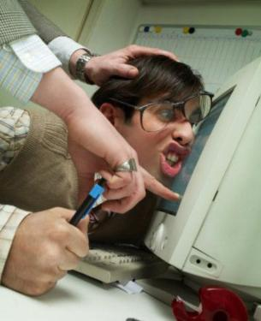
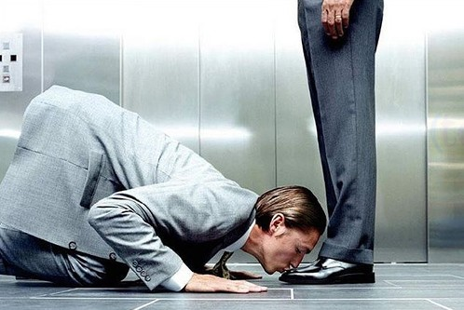
TRPINČENJE (MOBBING) ALI PSIHIČNO NASILJE NA DELOVNEM MESTU
»Svoje sovraštvo usmerjamo na tiste, zaradi katerih se zavemo svojih slabosti.«
Notes:
1

Slide 2
Vsak človek je avtor svojega zdravja ali svoje bolezni.
(Buddha)
Je psihično nasilje posledica povečane tekmovalnosti v delovnih okoljih?
Zdravje ni vse, vendar je brez zdravja vse drugo nič.

Slide 3
Zakon o varnosti in zdravju pri delu
(Uradnem listu RS,št 43/2011) v:
24.člen-delodajalec sprejme ukrepe za:
preprečevanje,
odpravljanje,
obvladovanje primerov nasilja,kot je:
trpinčenje,
nadlegovanje,
druge oblike psihosocialnega tveganja,
ki lahko vpliva na zdravje delavcev.

Slide 4

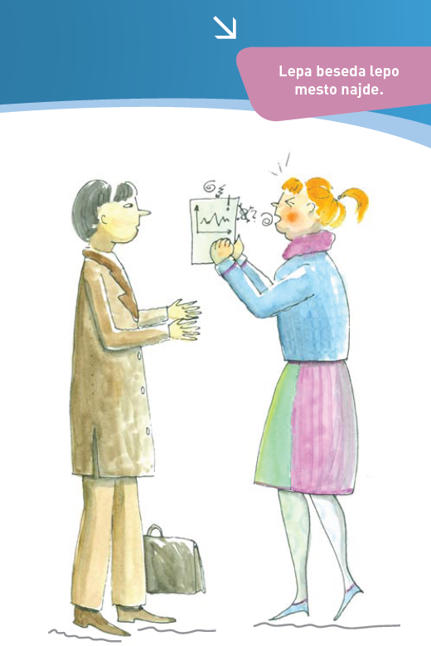
Če moraš delati sam, se dogovori s
sodelavci ali predpostavljenimi, da jih lahko kadar koli pokličeš, če bi ti pretila nevarnost.
Ob poskusu ropa se ne delaj pogumnega in
se ne prepiraj s tistimi, ki ti grozijo.
Ne počni drugim tega, kar ne želiš, da bi drugi delali tebi.
Nesoglasja s sodelavci in strankami rešuj na miren in vljuden način.
O vsakem nasilju na delovnem mestu, duševnem ali
telesnem, moraš (ne glede na to, ali osebo poznaš ali
ne) TAKOJ obvestiti svoje predpostavljene ali policijo.
Notes:
4

Slide 5
Trpinčenje je naš skupen problem in zanj smo odgovorni vsi.
Ne smemo si zatiskati oči, da ga ni. Pa to vemo?
Četudi vemo, smo premalo odločni, da bi reagirali.
Najbolje je »ne videti« in »ne dvigovati prahu«.
Primer:
V službi sodelavci nasilja ne odobravajo, niso pa se pripravljeni izpostaviti, četudi jim določena (voljena) funkcija v javnem zavodu to nalaga.
Pa ne gre le za funkcijo pomemben je človeški odnos!

Slide 6
Nekatere študije ugotavljajo, da so trpinčenju najbolj izpostavljeni:
zelo uspešni delavci, strokovnjaki,
zavzeti, ki želijo prostovoljno opraviti kakšno delo,
osebe z visoko integriteto,
osebe z visokimi etičnimi standardi,
osebe, ki se odkrito zavzemajo za človekove pravice in spoštovanje sodelavcev.
»Mobing na intelektualno zahtevnih delovnih mestih se pogosto začne z organizacijskim oporekanjem delovnim postopkom in politiki. Problem je, da večina vodstev ignorira s svojo glavo misleče posameznike.« (dr.Dušan Nolimal, Inštitut za varovanje zdravja).

Slide 7
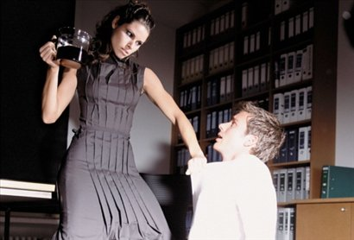
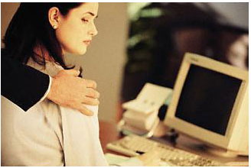
Pojav, ki prizadene vse več delavcev,
v različnih kulturah poimenujemo z
različnimi izrazi:
mobbing,
bullying,
teroriziranje,
viktimiziranje,
trpinčenje,
šikaniranje,
Notes:
7

Slide 8
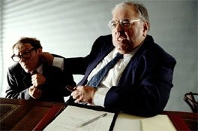
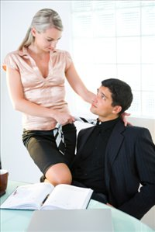
za vsemi izrazi pa se skriva sistematično slabo ravnanje s:
podrejenimi,
ali
nadrejenimi sodelavci,
če se ponavlja ali poteka kontinuirano, povzroči žrtvam resne:
socialne,
psihične in
telesne zdravstvene težave.
Notes:
8

Slide 9
Najpogostejše oblike trpinčenje na delovnem mestu
pretirana delovna obremenitev,
širjenje govoric,
opravljanje nalog pod ravnijo zmožnosti,
zadrževanje informacij v zvezi z delom,
odvzem odgovornosti na ključnih področjih,
žaljenje in neprijetno komentiranje osebnosti,
poniževanje ali posmehovanje v zvezi z delom,
ignoriranje posameznikovih mnenj in pogledov.

Slide 10
Oblike trpinčenja na delovnem mestu so:
Psihično trpinčenje:
izraža se z molkom kot sredstvom prisile,
z uničevanjem lastnine,
osebnih predmetov,
s socialno izolacijo,
nezaupanjem,
sumničenjem,
pogosto tudi z ustvarjanjem klime strahu in terorja.

Slide 11
Ekonomsko trpinčenje na delovnem mestu:
izvajanje nadzora ene osebe nad nakupi/ porabo materiala za izvajanje npr. vzgojno-izobraževalnega proces, druge osebe,
neprispeva finančnih sredstev (npr. za obletnice, rojstne dneve ipd.),
dopuščajo, da jim drugi plačujejo račune,
pogosto se izogibajo odgovornosti,
zamujajo na delo ali na sestanke ter
največkrat prepuščajo delo drugim.

Slide 12
Verbalno trpinčenje:
žalitve,
zaničevanje,
vpitje,
omalovaževanje,
podcenjevanje,
posmehovanje,
z grožnje in poniževanje drugega.
Fizično trpinčenje:
udarci pa tudi odrivanje,
porivanje,
nepovabljeni obiski v fizični prostor osebne
nedotakljivosti,
pohabljanje in umor.

Slide 13
Spolno trpinčenje:
posilstvo, nadlegovanje, razne opazke, komentarji in primerjave.
Vandalizem:
uničevanje lastnine in prostorov na delovnem mestu, pisanje grafitov, uničevanje lastnine sodelavcev (npr. avtomobili, kolesa).
Institucionalno trpinčenje:
institucije izvajajo prikrito ali celo odkrito vrsto trpinčenja (delavce prisiljujejo v nekaj, jim jemljejo svobodo odločanja npr. svet zavoda, zbor delavcev, vodstvo), diskriminirajo delavce, spodbujajo nestrpnost (npr. različne veroizpovedi, različne spolne usmeritve).

Slide 14
Strukturno trpinčenje v družbi poteka tiho in prikrito, lahko je:
ekonomsko (trpinčenje pri delitvi družbenega dohodka in bogastva ter ekološko trpinčenje…),
moralno (trpinčenje tradicionalne, religiozno navdihnjene spolne morale, utemeljene na zatiranju in omejevanju samo določenih spolnih praks…..).
Proti njemu se ni mogoče boriti s kazensko pravnimi sankcijami, marveč zgolj z organiziranim kolektivnim in individualnim bojem na javnih in zasebnih prizoriščih.

Slide 15
Kaj je trpinčenje na delovnem mestu ?
lahko je fizično ali verbalno trpinčenje, vključuje in grožnje z nasiljem.
največ je v zdravstvenih in raziskovalnih inštitucijah ter v šolstvu. Zakaj?
Ti poklici so zelo zahtevni in od posameznika zahtevajo:
veliko koncentracije, angažiranosti,izpolnjevanja zahtev vodstvenih delavce in samih inštitucij ...
Večina ljudi ne ve, kaj to je oz. ga ne zna prepoznati.

Slide 16
Trpinčenje lahko ima rasno ali spolno razsežnost, agresivna ali nasilna dejanja različnih oblik:
nevljudno obnašanje – ne spoštovanje drugih
fizično ali verbalno nasilje – da prizadene napadenega
napad - z namenom škoditi napadenemu.

Slide 17
Ženske so pogosteje žrtve, moški pa pogosteje povzročitelji.
Psihično nasilje se pojavlja na vseh organizacijskih ravneh, med povzročitelji so tako nadrejeni kot sodelavci.
Večje raziskave na Švedskem in Norveškem so pokazale, da psihično nasilje v povprečju traja od 15 do 18 mesecev.
Notes:
17

Slide 18
Vzroki za nasilje na delovnem mestu
Močna so čustva, ki spodbujajo nasilje na delovnem mestu:
ljubosumje,
zavist,
strah,
sovraštvo,
maščevanje…
Žaljivo komuniciranje in ravnanje je tudi šikaniranje oz. trpinčenje in je premišljeno dejanje-povzročitelji poskušajo načrtno prizadeti žrtve:
psihično,
socialno,
informacijsko ali
poslovno.

Slide 19
Do zlorab prihaja v vseh organizacijah in podjetjih, na vseh ravneh.
Najbolj nemočne so žrtve, ki so trpinčene s strani nadrejenega, saj je prav ta tisti, ki bi jim moral zagotoviti zaščito.

Slide 20
Primeri
Podrejeni trpinčijo nadrejenega (največ v javnih institucijah):
ne posredujejo nadrejenim informacij, ki so osnova za uspešno delo,
ignorirajo njihova navodila,
iz njih se norčujejo in jih obrekujejo.
Povzročiteljev več, skupina izvaja nasilje nad žrtvijo (so pogostejši in dolgotrajnejši), ki je:
drugačna,
nadpovprečno sposobna ali
ima izreden občutek za poštenost.
Notes:
20

Slide 21
Posledice trpinčenja za organizacijo
slaba delovna klima,
pada ustvarjalnost in produktivnost,
pada motivacija zaposlenih,
pada inovativnost,
povečano št. bolniških,
finančna obremenjenost v primeru reševanja sporov,
zmanjšuje se poslovni ugled ustanove ipd.

Slide 22
Posledice nasilja za sodelavce
zaradi sporov imajo lahko občutek krivde,
strah pred posledicami, če bi žrtvi pomagali,
strah da bi tudi sami postali žrtve,
zato se pogosto prenehajo družiti,
timskega dela je vedno manj,
udeleževanje na neformalnih družabnih srečanjih upada.

Slide 23
Posledice trpinčenja za posameznika
izgube motivacije in zmanjšanega ponosa pri opravljanju dela,
poškodbe telesnega ali duševnega zdravja,
čustveni pretresi,
občutke nemoči,
demotivacija,
motnje koncentracije in spomina,
strah pred neuspehom,
upadanje delovne samozavesti,
težave v socialnih odnosih na delu in izven ipd.

Slide 24
Preprečevanje trpinčenja poteka na dveh ravneh:
preprečiti pojav trpinčenja ali ga vsaj zmanjšati,
če pride do nasilnega dejanja, je potrebna pomoč osebi, ki je tak dogodek doživela.
Politika mora jasno opredeliti glavna načela:
organizacija psihičnega nasilja ne bo dopuščala, to je organizacijski problem in ga je mogoče reševati, vsak zaposleni ima pravico do spoštljivega odnosa…

Slide 25
vsebovati mora definicijo psihičnega nasilja in po možnosti tudi listo dejanj, ki jih štejemo pod psihično nasilje.
opredelitev dolžnosti menedžerjev in predstavnikov sindikatov v zvezi z reševanjem tovrstnih primerov,
treba usposobiti tudi kontaktne osebe, na katere se lahko obrnejo žrtve, če svojega problema ne želijo deliti z vodjem ali sindikalnim zaupnikom.
določiti postopek prijave psihičnega nasilja in reševanja ter nudenja pomoči žrtvam.
o politiki morajo biti dobro obveščeni vsi zaposleni, pomembno pa je tudi nenehno spremljanje učinkov politike, da jo po potrebi lahko sproti izboljšujejo.

Slide 26
seznanjanje zaposlenih o psihičnem nasilju in njegovih posledicah.
pravočasno reševanje konfliktov.
oblikovanje jasnih zahtev in pričakovanj glede posameznih delovnih mest.
seznanjanje zaposlenih s temi zahtevami.
redno obveščanje zaposlenih o dogajanju v organizaciji.
ustvarjanje kulture sodelovanje in zaupanja med zaposlenimi.
prijavljanje in reševanje primerov nasilja na delovnem mestu.

Slide 27
Postopek obravnave žrtve po nasilnem dogodku
Po ZVZD delodajalec mora sprejeti dokument (politiko, protokol, sporazum) in se ga mora držati, če pride do kakršnega koli nasilnega dogodka.
Obravnava žrtve
žrtev nasilja ali priča nasilnega dejanja, ne sme biti sam v urah po dogodku,
vključiti se morajo vodilni delavci,
žrtvi se zagotovi psihološka pomoč takoj po dogodku in tudi kasneje,
žrtvi se zagotovi pomoč pri upravnih in pravnih postopkih (poročanje, tožba),
obvestiti delavce, da bi preprečili širjenje govoric.

Slide 28
pregledati oceno tveganja, da bi ugotovili, kateri dodatni ukrepi so potrebni,
dogodek moramo v celoti preiskati (žrtvi moramo zagotoviti okolje, v katerem se ne bo počutila krivo),
dejstva je treba zapisati, vključno z dogodki psihološke narave, in ugotoviti, kako je prišlo do dogodka, da bi lahko izboljšali preventivne ukrepe.

Slide 29
Osebnostne lastnosti osebe, ki nam nudi pomoč
Imeti mora pozitiven odnos do dela, ki ga opravlja.
Imeti mora ustrezno znanje s področja nasilja na delovnem mestu.
Znati mora sprejemati in upoštevati mnenja drugih.
Znati se mora vživeti v težave drugih.
Znati jim mora nuditi pomoč.
Znati mora jasno postaviti meje v komunikaciji.
Poznati mora komunikacijske tehnike, osnove svetovanja in osnove reševanja problemov.
V primeru težav se mora pravočasno obrniti neposredno na pristojno pravno službo oz. inšpektorat za delo.

Slide 30
Ko vas žrtev izbere za zaupnika naredite naslednje
Zagotovite varen, miren prostor, kjer ne bo zunanjih motenj.
Poslušajte (ne kažite nemira, vzemite si čas , zgodbo sprejmite).
Ko konča s pripovedovanjem, mu povejte, da mu verjamete, in vprašajte ga, kaj od vas
pričakuje).
Sprašujte, vendar ne sodite (kako se počutite? ali imate poškodbe, ali potrebujete
zdravniško pomoč? ali ste varni?).

Slide 31
Verjemite njegovi zgodbi (če kasneje zgodbo zanika, pomeni, da je prestrašen, da ga je sram, da se je zbal. Verjemite prvi zgodbi, ker je najbolj iskrena, zaupana je iz osebne stiske in želje po pomoči. Delavec vas potrebuje in zaupa v vašo podporo, zato se vam je izpovedal.
Zagotovite mu varnost osebnih podatkov!
Izkažite spoštovanje do njega in njegovega priznanja (zahvalite se mu za izkazano zaupanje, pohvalite njegov pogum).
Pokažite mu, da ga sprejemate (pomembno sporočilo, ki ga morajo delavci, žrtve, po svoji izpovedi slišati, je: Ti nisi kriv!«!

Slide 32
V svetovalnem razgovor z žrtvijo nasilja si lahko pomagamo z vprašanji:
Ali mi lahko poveste kakšno izkušnjo, ki je bila neprijetna in ste se počutili ponižano, izigrana ... ?
Katera oseba vas je prizadela?
Ali je bil še kdo od sodelavcev prisoten, ko se je to zgodilo?
Če so bili, kaj so storili?
Kako ste se takrat počutili?
Ali se je podobno s strani te ali kake druge osebe zgodilo še komu v organizaciji?
In če, kaj so storili?
Morda veste, na koga se lahko v tem primeru obrnete?
Ali imate občutek, da lahko govorite o nasilju, ki se vam je zgodilo oz. se je zgodilo vašim kolegom, v organizaciji?
Bi se uradno pritožili?

Slide 33
NALOGE DELAVCA PRI PREVENTIVI NASILJA
Zaupanje je eden najpomembnejših temeljev za vzpostavitev dobrega odnosa, saj se lahko sodelavec na vas obrne z različnimi težavami in občutljivimi informacijami (težave na delovnem mestu, zdravstveno stanje, težave pri odnosih z vodstvom, osebna stiska).

Slide 34
NALOGE PRI PREVENTIVI
Na uvodnem sestanku razdelite pomembne telefonske številke institucij in ustanov, ki se ukvarjajo z nasiljem!
Vzpostavite topel odnos s sodelavci, ko se boste pogovarjali o nasilju.
Imejte jasno zastavljen način medsebojnega sodelovanja /pomoči.
Nikakor niste tisti, ki bi morali reševati vse njihove težave!
Pomoč lahko ponudite v času, ki ga boste določili, po elektronski pošti in le izjemoma osebno po telefonu.
V primeru večjih težav, lahko kot pomoč predlagate pristojno pravno službo, inšpektorat RS za delo, policijo ali kako drugo strokovno osebo.

Slide 35
Kaj mora storiti delodajalec?
Delodajalec pripravi posebno pisno izjavo, s katero objavi:
zaposlenim,
poslovnim partnerjem in
strankam,
da se zavzema za:
prepoznavanje in preprečevanje nasilja,
nadlegovanja,
ustrahovanja ter
trpinčenja na delovnem mestu.

Slide 36
Kako ukrepati ?
Delodajalec pripravi posebno pisno izjavo, s katero objavi:
zaposlenim,
poslovnim partnerjem in
strankam,
da se zavzema za prepoznavanje in preprečevanje nasilja, nadlegovanja, ustrahovanja ter trpinčenja na delovnem mestu.

Slide 37
Politika mora jasno opredeliti glavna načela:
da organizacija psihičnega nasilja ne bo dopuščala,
da je psihično nasilje organizacijski problem in ga je mogoče reševati,
da ima vsak zaposlen pravico do spoštljivega odnosa itd.
Notes:
37

Slide 38
Ukrepi preprečevanja psihičnega nasilja na delovnem mestu zajemajo tudi:
seznanjanje zaposlenih o psihičnem nasilju in njegovih posledicah;
pravočasno reševanje konfliktov;
oblikovanje jasnih zahtev in pričakovanj glede posameznih delovnih mest ter seznanjanje zaposlenih s temi zahtevami;
Notes:
38

Slide 39
V Sloveniji še nimamo svetovalcev-zaupnikov, na katere bi se žrtve lahko obrnile po pomoč, vendar je po zakonu delodajalec tisti, ki mora zagotavljati zdravje in varnosti pri delu, zato bi moral nuditi pomoč in svetovanje tudi v primerih psihičnega nasilja.
Notes:
39

Slide 40
Kaj lahko storijo žrtve?
Čeprav bi žrtve najraje čim prej zbežale psihičnemu nasilju, pa je treba ravnati premišljeno, da ne bi pod težo čustev sprejeli kakšne preuranjene odločitve, na primer dali odpoved.
Notes:
40

Slide 41
Pred tem je namreč mogoče storiti še marsikaj
Poiskati pomoč pri nadrejenih in/ali pri tistih, ki so v podjetju zadolženi:
za zdravje in varnost pri delu,
kadrovske zadeve ali
delavske pravice;
Notes:
41

Slide 42
obrniti se na pooblaščenega zdravnika specialista medicine dela;
prositi za premestitev na drugo delovno mesto;
zbirati dokaze o psihičnem nasilju;
poiskati zaveznike (sodelavci, sindikalni zaupnik…);
svojo izkušnjo deliti z ljudmi, ki so bili prav tako žrtve psihičnega nasilja.
Notes:
42

Slide 43
Vrednotenje sebe in drugih
Odnos do sebe in drugih se zrcali tudi skozi naša prepričanja in sistema vrednot, ki ga imamo.
Lastna prepričanja o naši vrednosti oz. vrednosti drugih močno vplivajo na medsebojno komunikacijo in interakcijo.
Jaz sem ok – ti nisi ok
Jaz sem ok – ti si ok
TEKMOVALNOST
SODELOVANJE
Jaz nisem ok – ti si ok
Jaz nisem ok – ti nisi ok
PODREDITEV
KONFLIKT

Slide 44
Uspešno sodelovanje ko se oba udeleženca spoštujeta in upoštevata integriteto in avtonomnost posameznika.
Ostala prepričanja prinašajo patološke vzorce in onemogočajo uspešno komunikacijo.
Večja verjetnost je, da bodo trpinčenje izvajale osebe, ki so prepričane, da drugi niso v redu (in s tem opravičevale nasilje),
Vrednotenje sebe kot nisem v redu, lahko pripelje do zlorab in nasilja.
Notes:
44

Slide 45

Razširjenost psihičnega nasilja
5 do 20 % evropskih delavcev izpostavljeno je nasilju in nadlegovanju (najnovejše poročilo EU-OSHA),
40 % evropskih menagerjev je zaskrbljeno zaradi nasilja in nadlegovanja na delovnem mestu,
25 % jih je uvedlo ustrezne ukrepe in postopke za njuno obvladovanje,
v nekaterih državah je to storilo le 10 % managerjev.

Slide 46
Številne raziskave pa kažejo, da je v Evropi od 1 do 4 % zaposlenih žrtev psihičnega nasilja, od 8 in 10 % pa je občasnih žrtev.
V večini držav se psihično nasilje pogosteje pojavlja v javnem kot v zasebnem sektorju.
Največ je v zdravstvu in socialnem varstvu ter v izobraževanju in ga več kot 50 % managerjev. izpostavlja kot problem zagotavljanja VZD.
Notes:
46

Slide 47
Stalna prisotnost nadlegovanja na delovnem mestu vodi v:
stres,
daljše odsotnosti z dela zaradi bolezni,
lahko pa celo v samomor.
Ekonomske posledice tega so:
nižja produktivnost,
daljše odsotnosti z dela zaradi bolezni,
večja fluktuacija zaposlenih ter
porast invalidskih upokojitev.

Slide 48
Evropska agencija za varnost in zdravje pri delu je na konferenci v Barceloni 3. 6. 2010 predstavila rezultate obsežne raziskave o varnosti in zdravju pri delu.
Ob finančni krizi je 79 % evropskih vodstvenih delavcev zaskrbljenih zaradi stresa, povezanega z delom.
Manj kot tretjina podjetij ima vzpostavljene
postopke za njegovo obvladovanje.

Slide 49
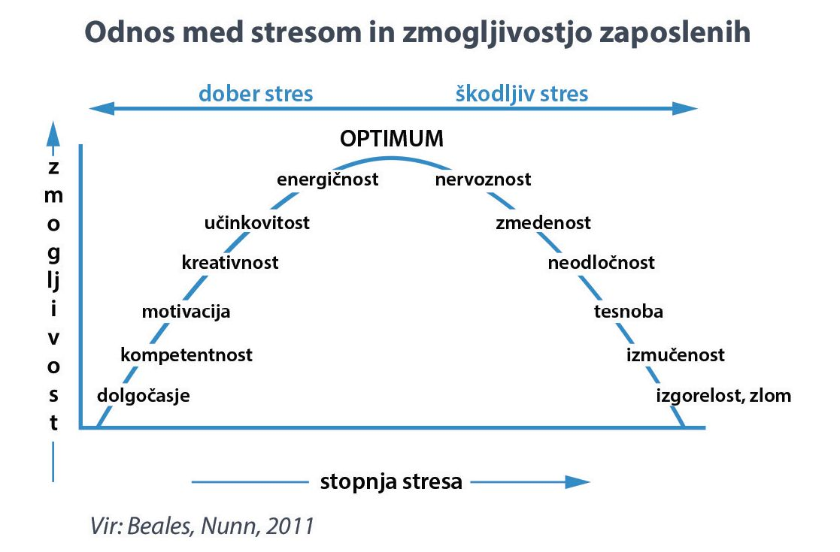

Slide 50
Ko te strese stres
Stres na delovnem mestu botruje visokemu odstotku izgubljenih delovnih dni, število oseb, ki trpijo zaradi njega, pa narašča.
Nekateri razlogi za stres na delovnem mestu so: pretirane zahteve, slab nadzor, neprestan pritisk, nesprejemljivo obnašanje, nespoštljivost, spremembe, slabo načrtovanje in nasprotujoča si navodila, ki povzročajo napake, utrujenost, pregorelost, izčrpanost in neučinkovitost ipd.
Psihosocialna tveganja na delovnem mestu je mogoče uspešno obvladovati, kar lahko ugodno vpliva na dobro počutje delavcev in učinkovitost podjetij.
Bistvo je preprečevanje!!!
Film naj bi spodbudil razpravo o nekaterih najtežjih izzivih, s katerimi se soočajo zaposleni, vodstvo in nadzorniki.

Slide 51
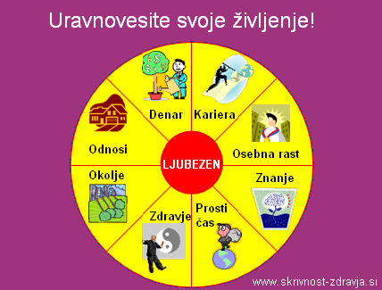
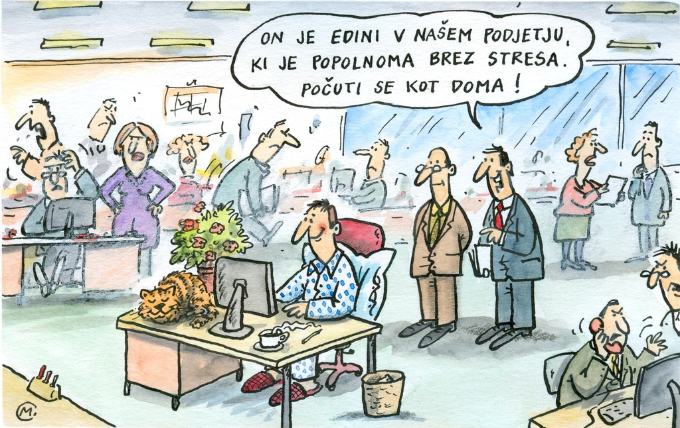
NOVOSTI ZAKONA O VARNOSTI IN ZDRAVJU PRI DELU (ZVZD) ŠT.43/11.
PROMOCIJA ZDRAVJA
NA DELOVNEM
MESTU
OBVLADOVANJE
PSIHOSOCIALNIH
TVEGANJ NA D.MESTU

Slide 52
V Sloveniji letno beležimo skoraj 11 milijonov izgubljenih delovnih dni oz. 39.000 zaposlenih izostane z dela (zaradi poškodb ali bolezni). Evropsko povprečje odsotnosti iz dela znaša 4,6 dni na delavca, v Sloveniji pa približno dvakrat višja.

Slide 53
6. člen - delodajalec mora načrtovati in izvajati PZD.
32. Člen - delodajalec mora za PZD zagotoviti potrebna sredstva in spremljati njeno izvajanje.

Slide 54
Problemi VZPD so visoki stroški z
vidika zaposlenih in tudi s finančnega vidika.
Po podatki (EU- OSHA), vsako leto:
se zgodi 6,9 milijona nesreč,
še višje je število bolezni, povezanih z delom.
Gospodarski stroški
znašajo okoli 490 milijard EUR letno.

Slide 55
Kostno-mišična obolenja (KMO) so povezana z visokimi stroški:
- zavarovanja,
- odškodnine,
- zdravstveni in administrativni,
- stroški zaradi izgube storilnosti.
Najpomembnejši negativni
vplivi na zdravje so:
- KMO
- izpostavljenost hrupu,
- nevarnim snovem,
-psihosocialne težave (stres pri
delu).

Slide 56
V EU-27-delavci se največ pritožujejo nad:
bolečinami v hrbtu-25 %,
bolečinami v mišicah-23 %,
ponavljajočim gibom dlani ali rok-62 % (1/4 delovnega časa so izpostavljeni),
bolečim ali utrujajočim položajem-46 %,
premeščanju ali premikanju težkih bremen-35 %.

Slide 57

PROMOCIJA ZDRAVJA PRI DELU

Slide 58
Delodajalci večinoma izdelajo izjavo o varnosti z oceno tveganja, vendar pogosto ne poznajo njene vsebine in ne razumejo v celoti, kaj naj ocena tveganja:
predstavljala,
čemu je namenjena,
zakaj jo sploh imajo in
kako jo lahko uporabijo.
Zato je treba v delovnih okoljih graditi takšno varnostno kulturo, v kateri se bodo tako vodstva podjetij kot drugi zaposleni zavedali pomena ocene tveganja za:
varnost in zdravje pri delu,
pripadnost organizaciji ter
njeno uspešnost na trgu.

Slide 59
Po dostopnih podatkih duševne motnje vse bolj onesposabljajo našo zmožnost za delo in ustvarjalno življenje.
Na področju javnega zdravja si prizadevajo za oblikovanje programov:
s katerimi bi izboljšali duševno zdravje ljudi,
preprečevali duševne motnje in
pomagali obolelim za čim hitrejšemu okrevanju in ponovnemu vključevanju v družbo.

Slide 60
Kaj zajema (PZD)?
Promocija zdravja na delovnem mestu zajema:
skupna prizadevanja delodajalcev,
delavcev in
družbe za izboljšanje zdravja in dobrega počutja na delovnem mestu.
Obvezno vključiti delavce in upoštevat njihove potrebe in stališča.

Slide 61
Zdravje ni vse, vendar je brez zdravja je vse drugo nič.
4/5 evropejcev meni, da je dobro zdravje bistvenega pomena za kakovost življenja.
vsak evro, namenjen PZD, prinaša donos od 2,5 do 4,8 EUR zaradi manjših stroškov izostajanja od dela.

Slide 62
3 do 5 % BDP bi prihranili, če bi vlagali v oblikovanje zdravih delovnih mest in ozaveščanje delavcev,
zaradi nezdravega delovnega okolja vsako leto pa izgubimo toliko % BDP.

Slide 63
Kako dosežemo boljše stanje ?
izboljšanjem organizacije dela in delovnega okolja,
spodbujanjem delavcev, da se udeležujejo zdravih dejavnosti,
omogočanje izbire zdravega načina življenja,
spodbujanje osebnostnega razvoja....

Slide 64
Ukrepi za PZD
Organizacijski ukrepi
uvedba gibljivega delovnega časa,
ponudba delovnih mest (delo na domu,…)
izmenjava zaposlenih pri podobnih delih,
pri delu čim več različnih operacij,
spreminjanje ritma dela,
vpliv delavca na ritem dela (norma ??),
izogibanje plačilu proti učinku,
krajši odmori (vaje za krepitev mišic).

Slide 65
Okoljski ukrepi za izboljšanje
delovnega okolja
spodbujanje podpore med sodelavci,
spodb. sodelovanja v izboljšev. del.okolja,
popolna prepoved kajenja,
Individualni ukrepi
ponudbo programov telesne vadbe,
koles za vožnjo znotraj velik. del. območja,
ponudbo tečajev za obvladovanje stresa,
zagot. zunanje anon. psihosocialne pomoči,
pomoč zaposlenim pri opuščanju kajenja.

Slide 66

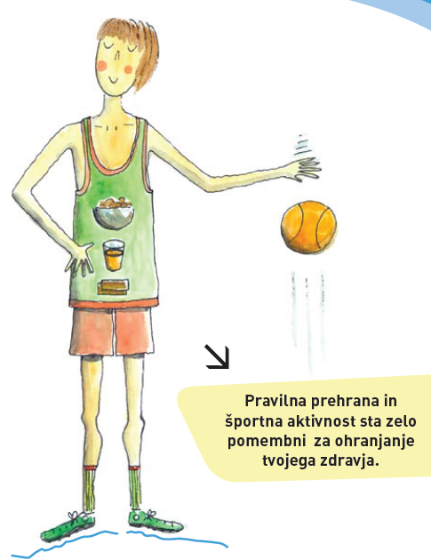
Poskušaj redno zajtrkovati.
Za vsako delo, potrebuješ energijo-
tako kot stroji, ki jih uporabljaš.
Zato je nujno, da to energijo
Priskrbiš svojemu telesu že v
jutranjih urah.
Med delom ne smeš uživati
alkoholnih pijač, drog ali zdravil, ki vplivajo na zbranost in gibčnost.
Vsako delo je kot vožnja avtomobila: obvladati moraš določena pravila, razviti moraš določene spretnosti in vedno moraš biti pripravljen na nepredvidene dogodke.

Slide 67
Kajenje na delovnih mestih je prepovedano.
Če si kadilec, smeš kaditi samo med odmori v posebej za to namenjenih prostorih.
Vemo, da se dobro zavedaš, da kajenje škoduje zdravju, poleg tega zmanjšuje zbranost pri delu, kar lahko privede do nezgode pri delu.
Če delaš z vnetljivimi snovmi, lahko povzročiš celo eksplozijo ali požar.
Razmisli, ali ne bi kazalo povsem opustiti kajenje.
ZAPOMNI si tudi naslednje:
Če boš užival alkoholne pijače, droge in če boš kadil na delovnem mestu, lahko izgubiš službo.

Slide 68
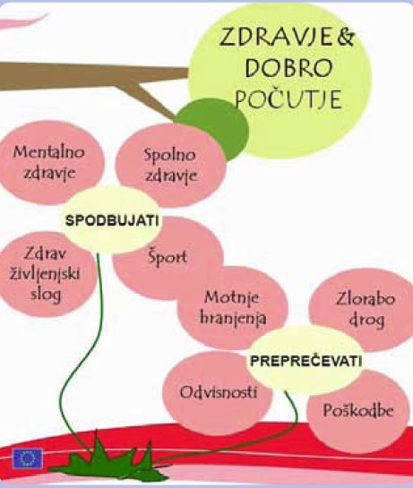
Za doseganje navedenih ciljev potrebno je sprejeti in izvajati določene aktivnosti kot so:
usklajevanje dela in
zasebnega življenja,
izboljšanje in ohranjanje
duševnega zdravja,
skrb za zdravje,
telesna aktivnost.

Slide 69
ANALIZA STANJA ZDRAVJA ZAPOSLENIH
Analiza zdravja delavcev predstavlja izhodišče in začetno stopnjo v identificiranju problemov zdravja in varnosti v delovni organizaciji.

Slide 70
Da določimo probleme vezane na:
zdravje,
počutje,
razpoloženje ter
varnost in zdravje pri delu,
potrebno je analizirati dosegljive podatke in jih prikazati s kazalniki zdravja.

Slide 71
Podatkov o zdravju zaposlenih nimamo, imamo pa podatke o:
boleznih,
poškodbah in
fluktuacija.
To so kazalniki negativnega zdravja, na podlagi katerih lahko zaključimo, kaj bi bilo potrebno narediti za izboljšanje zdravja zaposlenih.

Slide 72
Merljivi kazalniki
bolniški stalež (% BS),
resnost (R),
indeks onesposabljanja (IO),
poškodbe pri delu,
poklicne bol.in z delom povezane bol,
invalidnost,
fluktuacija,
ocenjevanje delovnega okolja ter
pregledi in preizkusi delovne opreme.
Ocenjeni kazalniki
ocena tveganja
preventivni zdravstveni pregledi delavcev
indeks frekvence (IF),

Slide 73
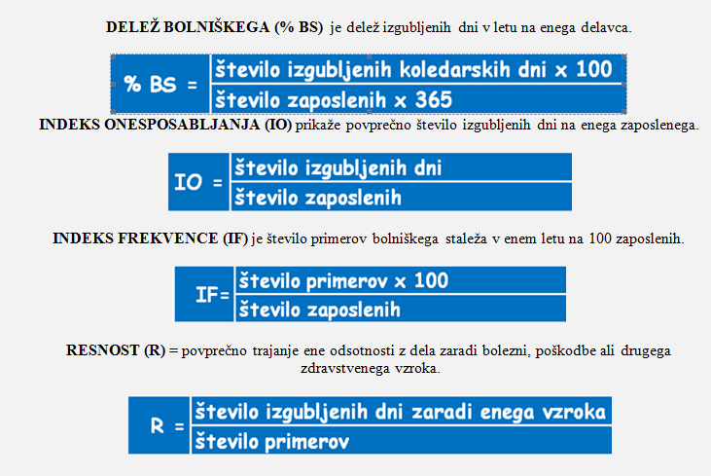

Slide 74
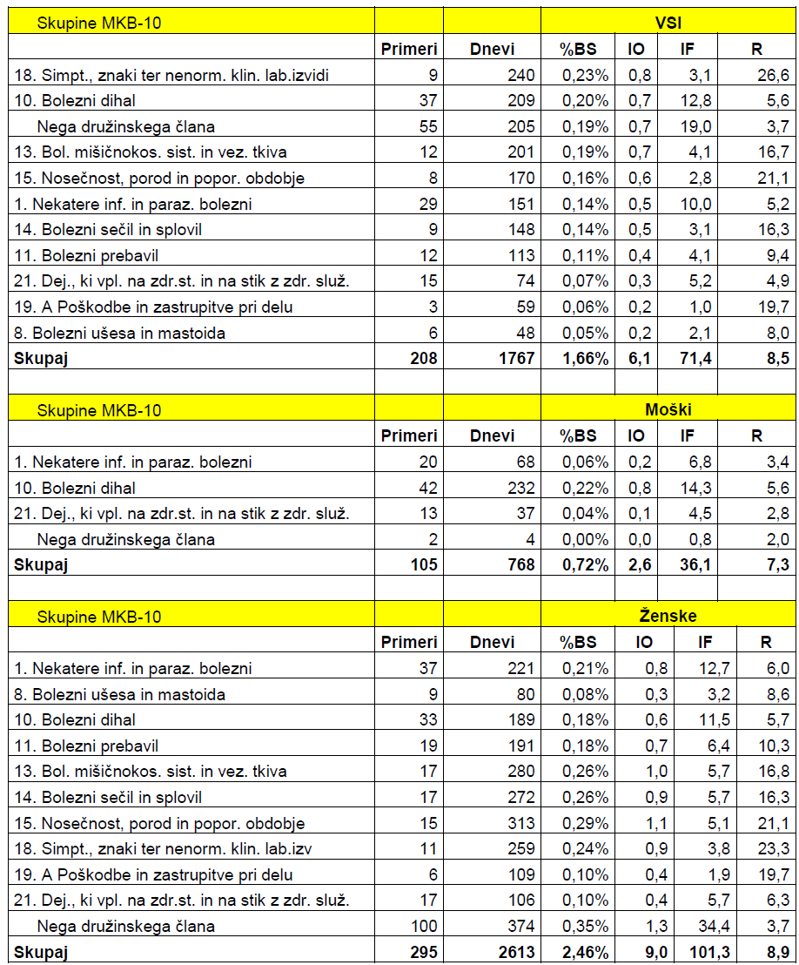

Slide 75
Koristi za delodajalca
zmanjšano izostajanje od dela,
zmanjšajo se poškodbe pri delu,
večja motivacija,
povečana produktivnost,
lažje zaposlovanje,
manjša fluktuacija zaposlenih,
pozitivna in skrbna podoba,

Slide 76
obvladovanje stroškov:
povezanih z boleznijo,
zdravljenjem,
bolniškimi odsotnostmi,
poklicnimi boleznimi,
boleznimi povezanih z delom,
z invalidnostjo in
s prezgodnjo umrljivostjo.

Slide 77
Koristi za zaposlene
varno in zdravo delovno okolje,
manjši stres,
boljše zdravje,
boljša kakovost dela in življenja,
boljše delovno vzdušje,
boljše počutje in zadovoljstvo zaposlenih,
pridobijo dodatno znanje na področju varovanja zdravja.

Slide 78
Politika na področju zdravja
Eden najpomembnejših vidikov uspešnega izvajanja promocije zdravja na delovnem mestu je stalna zavezanost vseh strani temu vprašanju.
Zavezanost vodstva je bistvenega pomena pri preprečevanju na vzkrižja med programom promocije zdravja na delovnem mestu in ravnanjem vodstva.

Slide 79
Prav tako je zelo pomembna vključenost osebja, kadar koli je to le mogoče, in spodbujanje k čim večjemu sodelovanju v vseh fazah promocije zdravja na delovnem mestu.

Slide 80
Preobremenjenost kot javno - zdravstveni problem:
50-60 % izgub delovnih dni –posledica doživetij stresa
35 % delavcev –brez vpliva na svoje delo
55 % delavcev –brez vpliva na delovni čas
60 % delavcev –časovne stiske (roki)
56 % delavcev –pritiski, da delajo čim hitreje
2 % evropskih delavcev –predmet spolnega nasilja
4 % delavcev –psihično nasilje
9 % delavcev –šikaniranje

Slide 81
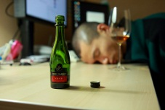
Alkohol
Za Slovence je značilno, da praznovanja
obeležimo z alkoholom.
Prevelike količine popitega alkohola ne prinašajo s seboj samo neprijetnega »mačka«, temveč dolgoročno tudi druge negativne posledice.
Evropa ima najvišji % pivcev na svetu in največjo porabo alkohola na prebivalca.
Škodljivo in tvegano uživanje alkohola je vzrok za 7,4 % vseh bolezni in prezgodnjih smrti v EU.
Po zdravstvenih ocenah je v Sloveniji kar 75.000 do 150.000 alkoholikov.

Slide 82
Kakšni so glavni negativni učinki uživanja alkohola na zdravje?
Če zmerno uživanje alkohola vključuje:
jetrno cirozo (okvaro jetrnih celic),
vnetje trebušne slinavke,
rak jeter, ustne votline, grla, žrela in požiralnika,
visok krvni tlak in
različne psihološke motnje.
S pitjem alkoholnih pijač je vzročno povezanih več kot 60 vrst bolezni in poškodb.

Slide 83
Skoraj polovica Slovencev je rednih pivcev
5% polnoletnih državljanov je abstinentov,
48% je rednih pivcev (pijejo 1-2-krat/teden),
22% moških in 6% žensk je odvisnikov (vsak dan pijejo),
zaskrbljujoči so podatki, da 16% 15-letnikov zaradi alkohola ima težave doma in v šoli!
SLO sodi v svetovni vrh držav z največjo umrljivostjo zaradi alkoholnih kroničnih bolezni jeter in ciroz;
1000 ljudi v SLO vsako leto umre zaradi alkohola;
letna potrošnja alkohola/prebivalca v SLO je za 50% večja od evropskega povprečja;

Slide 84
skupna poraba alkohola je približno 160- 180 l vina/leto na odraslo osebo,
zloraba alkohola med mladimi narašča in veliko je alkoholikov že pri 25 letih;
Po sodobnih prehranskih smernicah pomeni zmerno uživanje alkohola za:
ženske 1 enota alkohola na dan,
moške pa 2 enoti alkohola na dan
(enota alkohola je: 2,5 dl piva ali 1 dl vina ali 0,3 dl žgane pijače).
Preseganje teh količin pomeni čezmerno uživanje alkohola !!!

Slide 85
Podatki o porabi čistega alkohola na prebivalca za zadnjih 10 let (in oceni neregistrirane porabe):
 | 1999 | 2000 | 2001 | 2002 | 2003 | 2004 | 2005 | 2006 | 2007 | 2008 | 2009
Slovenija* | 8,9 | 9,37 | 10,9 | 9,64 | 9,15 | 11,6 | 8,83 | 10,5 | 9,46 | 9,43 | 9,05
Slovenija** | 10,6 | 11,2 | 13 | 11,6 | 11,2 | 13,5 | 10,3 | 12,2 | 11 | 11 | 10,5
Vir: IVZ in SURS
* Registrirana poraba čistega alkohola v litrih na prebivalca v Sloveniji
** Registrirana poraba čistega alkohola v litrih na odraslega prebivalca
(starega 15 let in več) v Sloveniji

Slide 86
PREPREČEVANJE UPORABE PSIHOAKTIVNIH SNOVI (PAS)
PSIHOAKTIVNE SNOVI SO SNOVI, KI PO VNOSU V TELO LAHKO SPREMENIJO:
ZAZNAVANJE,
RAZPOLOŽENJE,
ZAVESTNO VEDENJE ALI
MOTORIČNE FUNKCIJE POSAMEZNIKA.

Slide 87
MED PAS ŠTEJEMO TUDI RAZLIČNA ZDRAVILA:
PROTIBOLEČINSKA,
USPAVALA,
POMIRJEVALA,
PROTIALERGIJSKA ZDRAVILA, KI LAHKO RESNO VPLIVAJO NA ČLOVEKOVO DELOVANJE, ŠE POSEBEJ, KADAR SE UPORABLJAJO SKUPAJ Z ALKOHOLOM.

Slide 88
OSNOVNE INFORMACIJE O PAS
DOVOLJENE
•alkohol
•tobak
•hlapiva
•(nekatera zdravila)
PREPOVEDANE
marihuana,
klubske droge (ekstazi, GHB),
kokain, krek,
amfetamini in metamfetamini,
LSD / drugi halucinogeni opijati, opioidi(opij,morfij, heroin, metadon)

Slide 89
POSLEDICE
Akutna, z uporabo prepovedanih PAS povezana smrt (namerno ali nenamerno predoziranje),
Različne bolezni in bolezenska stanja in posledična smrt,
Motnje pri delu,
Spremembe razpoloženja, vedenja in telesne spremembe.

Slide 90
DELAVCI, KI ZLORABLJAJO PAS
Pogosteje zamujajo na delo (10-krat)
So pogosteje udeleženi v delovnih nezgodah (3,6-krat)
Pogosteje poškodujejo sebe in druge (5-krat)
So manj produktivni (za 36%)
20–25% delovnih nezgod je posledica uporabe PAS
3–15% smrtnih poškodb –povezanih z uporabo PAS
Stroški zdravljenja in nadomestila plače za zaposlene uporabnike pas –2-krat višji kot za zaposlene neuporabnike

Slide 91
KORISTI ZARADI NEUPORABE PAS NA DELOVNEM MESTU
Manj izostankov z dela, bolniških odsotnosti, poškodb na delu in izven dela
Manj zamujanja na delo
Manj disciplinskih problemov in konfliktov na delovnem mestu
Manj odškodninskih stroškov
Večje zadovoljstvo strank
Večja produktivnost in večji poslovni uspeh
Zadovoljstvo, morala in motivacija zaposlenih
Boljša komunikacija

Slide 92

Uspavala in pomirjevala lahko vodijo v prezgodnjo smrt.
Kanadski strokovnjaki opozarjajo, da zdravila proti nespečnosti in proti stresu niso bomboni.
Ugotovili so namreč, da je umrljivost med ljudmi, ki jemljejo tovrstna zdravila, višja.
Uspavala in pomirjevala lahko vodijo v prezgodnjo smrt (slika je simbolična)

Slide 93
Deset vodilnih dejavnikov tveganja za breme bolezni
Dejavnik tveganja % vzrok *
Tobak- pljuča na delu 12,2
Krvni tlak 10,9
Alkohol 9,2
Holesterol 7,6
Prekomerna telesna teža 7,4
Premalo sadja in zelenjave 3,9
Telesna neaktivnost 3,3
Nedovoljene droge 1,8
Tvegana spolnost 0,8
Pomanjkanje železa 0,7
Svetovno poročilo o zdravju 2002
* merjeno v DALY (Disability adjusted life years)

